Slide 1
Clustering موفّر للطاقة وآمن في شبكات الحساسات اللاسلكية باستخدام التشفير الهجين
دراسة مقارنة بالمحاكاة: عيلة LEACH / HEED / PEGASIS مقابل البروتوكول الهجين المقترح (من v1 لحد v8-Chain)
تقديم: م. رحمة خالد عشبة
إشراف: د. هشام الزوكة · د. أماني سعد · د. خالد سعادة
مناقشة رسالة ماجستير
Notes:
عنوان الرسالة بالبلدي: إزاي نخلّي شبكة الحساسات تعيش أطول وتوصّل داتا أكتر، وتكون آمنة. ابدئي بتعريف نفسك والمشرفين، وقولي إن العرض هيمشي من الخلفية لحد البروتوكول النهائي v8-Chain ونتايجه.

Slide 2
المحتوى
إعادة بناء البروتوكولات الموجودة
04
بيئة العمل: ns-3 وأول تجربة
00
البروتوكول المقترح: من v1 لـ v7.2
05
الخلفية: شبكات الحساسات والـ Clustering
01
التصميم النهائي: v8-Chain
06
الأبحاث السابقة والفجوة البحثية
02
النتايج والخلاصة والمراجع
07
المنهجية وبيئة المحاكاة
03
2
Clustering موفّر للطاقة في شبكات الحساسات · رحمة خالد عشبة
Notes:
خريطة العرض: 7 أجزاء. قوليها في جملة واحدة: هنبدأ بالخلفية، وبعدين اللي عمله الباحثين قبلنا، وبعدين طريقتي في الشغل، وبعدين البروتوكول بتاعي ونتايجه.

Slide 3
00
بيئة العمل
اشتغلت على إيه: VMware · Ubuntu · ns-3.41 · NetAnim — وأول شبكة بسيطة جربتها
Notes:
ابدئي العرض بإنك توري البيئة الحقيقية: الـ virtual machine، وns-3، وأول تجربة صغيرة، وبعدين إزاي بتشغّلي أي بروتوكول في الرسالة.

Slide 4
الأدوات والتجهيز – VMware · Ubuntu · ns-3
Python / Excel
رسومات ومقارنة
NetAnim
أنيميشن للشبكة
ns-3.41
محاكي شبكات بـ C++
Ubuntu Linux
نظام التشغيل
VMware
جهاز افتراضي
الكود موجود فين
📷
Screenshot 1 — VMware وعليها Ubuntu وns-3
(حطي هنا الـ screenshot من VMware)
‎~/ns-allinone-3.41/ns-3.41/scratch/‎
ملف .cc لكل بروتوكول أو نسخة (LEACH وHEED وPEGASIS وH-LEACH وSH-LEACH ومن v1 لـ v8-Chain).
4
Clustering موفّر للطاقة في شبكات الحساسات · رحمة خالد عشبة
Notes:
كل الشغل شغّال جوه virtual machine على VMware، وعليها Ubuntu Linux. ns-3.41 هو المحاكي، وكل بروتوكول عبارة عن ملف C++ في فولدر scratch. NetAnim بيعرض الشبكة كأنيميشن، وPython وExcel للتحليل والرسومات.

Slide 5
أول تجربة – شبكة بسيطة أأكد بيها الفكرة
النتيجة | المقياس
300 / 300 | رسايل اتبعتت / وصلت
100% | PDR
120 bit/s | Throughput
62.64 / 62.64 جول (من 100) | طاقة كل حساس / الـ sink
ماخلصش — كل النودز عايشة | العمر (تشغيل 1000 ثانية)
S1
S2
Sink
S3
ليه مهمة؟
20 × 20 م (رسمة توضيحية)
قبل ما نعتمد على النموذج الحسابي للـ 100 نود، طبقات الشبكة الحقيقية بيّنت إن 300/300 رسالة وصلت والطاقة اتحسبت صح.
طبقات PHY وMAC بمعيار IEEE 802.15.4
رسالة 50 بايت كل 10 ثواني، لمدة 1000 ثانية
طاقة حسب حالة الجهاز (إرسال / استقبال / خامل)
5
Clustering موفّر للطاقة في شبكات الحساسات · رحمة خالد عشبة
Notes:
أول اختبار خالص: شبكة صغيرة جدًا بطبقات الشبكة الحقيقية (PHY وMAC بمعيار IEEE 802.15.4): 3 حساسات وsink في أرض 20×20 متر، وكل حساس بيبعت رسالة 50 بايت كل 10 ثواني لمدة 1000 ثانية. النتيجة إن كل الرسايل وصلت (300 من 300) والطاقة اتحسبت صح، فاطمأنينا قبل ما نروح لتجارب الـ 100 نود.

Slide 6
أول تجربة – Screenshots من ns-3
📷
Screenshot 3 — الشبكة البسيطة (4 نودز) في NetAnim
(حطي هنا الـ screenshot من VMware)
📷
Screenshot 2 — مخرجات التيرمينال لأول تجربة
(حطي هنا الـ screenshot من VMware)
6
Clustering موفّر للطاقة في شبكات الحساسات · رحمة خالد عشبة
Notes:
حطي مكان الإطارين دول صورتين من الـ VM: مخرجات التيرمينال بتاعة أول تجربة، وشكلها في NetAnim.

Slide 7
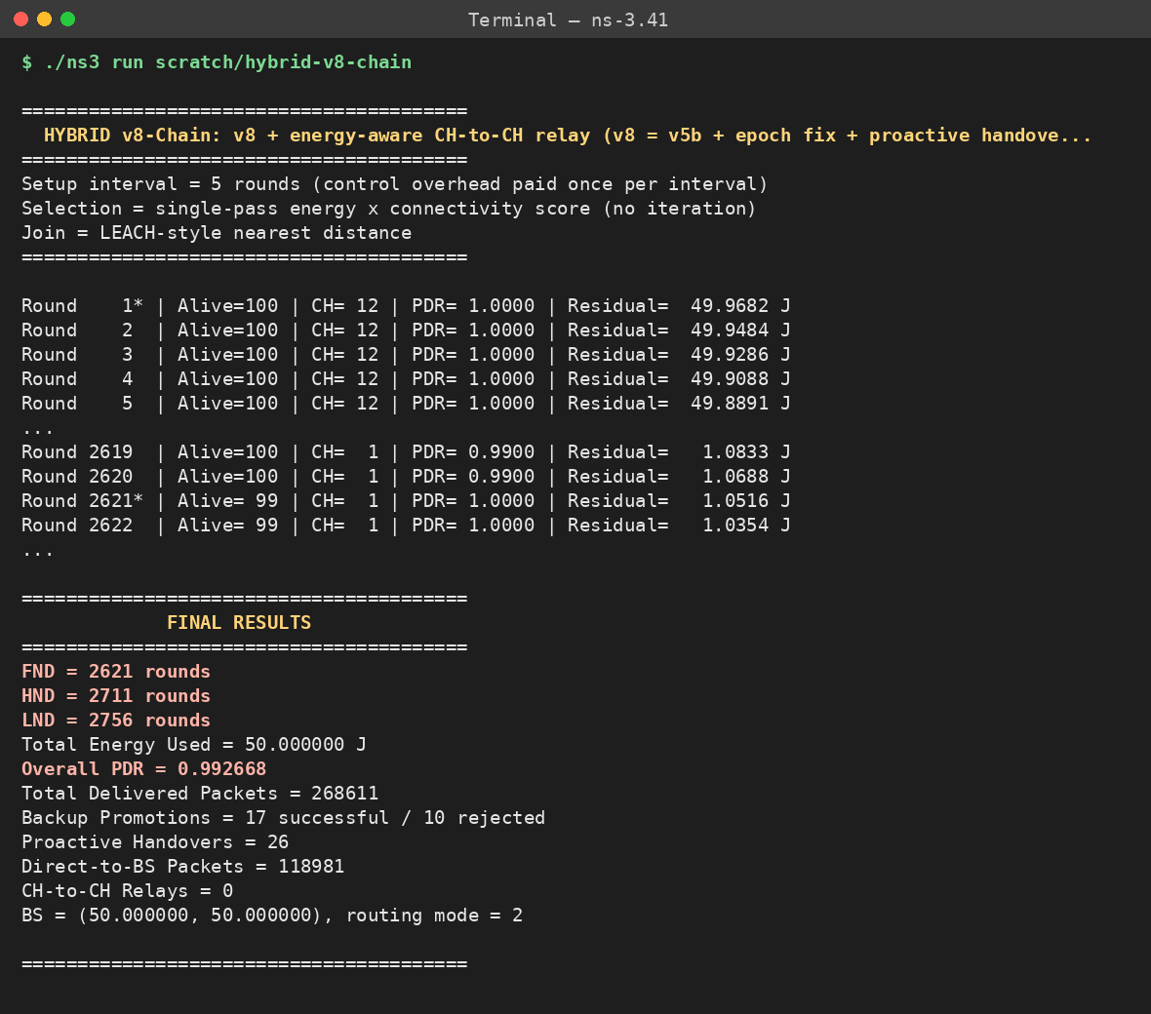
تشغيل البروتوكولات – من التيرمينال
طريقة التشغيل
./ns3 configure
./ns3 run scratch/hybrid-v8-chain
./ns3 run scratch/hybrid-v8-chain-farBS
بيطلّع إيه
• ملف نتايج لكل round (العايشين، الـ CHs، الـ PDR، الطاقة…)
• ملف طاقة وعمر كل نود
• ملف NetAnim: الـ CHs بالأحمر وكل مجموعة بلون
7
Clustering موفّر للطاقة في شبكات الحساسات · رحمة خالد عشبة
Notes:
ده الخرج الحقيقي للمحاكي لما الـ BS في النص. نفس الأمر مع scratch/hybrid-v8-chain-farBS بيشغّل حالة الـ BS البعيد. وكل تشغيل بيطلّع 3 ملفات CSV وملف XML للـ NetAnim (أنيميشن للشبكة). لو عايزة تعرضي لايف: شغّلي الأمر ده قدام اللجنة، أو افتحي ملف الـ XML في NetAnim.

Slide 8
NetAnim – البروتوكول المقترح كأنيميشن
الألوان في NetAnim
📷
Screenshot 4 — NetAnim: مجموعات v8-Chain (الـ CHs بالأحمر)
(حطي هنا الـ screenshot من VMware)
• أحمر: Cluster Head
• نفس اللون: نفس المجموعة
• رمادي فاتح: من غير مجموعة
• رمادي غامق: نود ميت
• أصفر: الـ Sink (BS)
8
Clustering موفّر للطاقة في شبكات الحساسات · رحمة خالد عشبة
Notes:
افتحي ملف hybrid-v8-chain-clustering.xml في NetAnim وخدي screenshot في نص التشغيل: الـ CHs بالأحمر، وكل مجموعة ليها لون، والنودز الميتة رمادي.

Slide 9
01
الخلفية
شبكات الحساسات، والـ Clustering، وليه الطاقة هي اللي بتتحكم في كل حاجة
Notes:
فاصل. العنوان الفرعي بيلخّص كل حاجة: الطاقة هي اللي بتتحكم في كل حاجة.

Slide 10
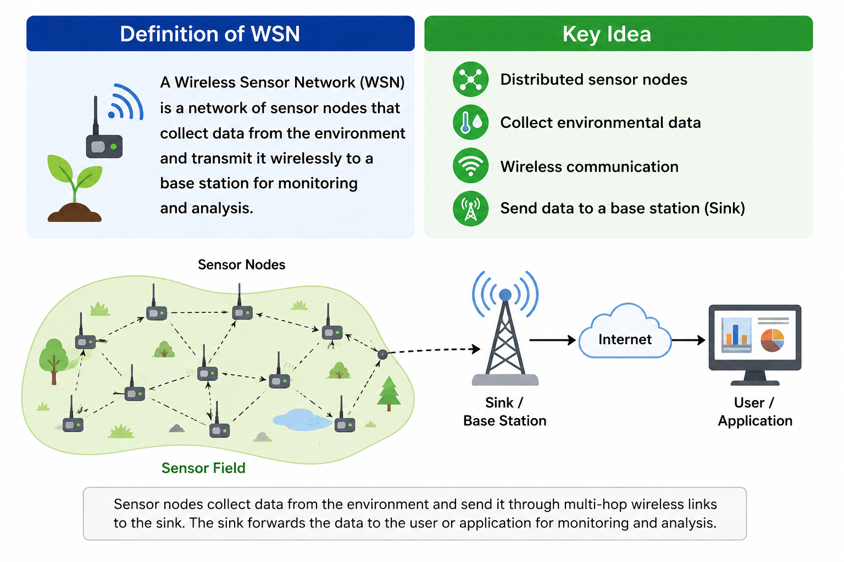
شبكات الحساسات اللاسلكية – التعريف
يعني إيه WSN؟
حساسات صغيرة كتير ببطارية بتقيس المكان وتبعت الداتا لاسلكي لجهاز رئيسي (Sink).
القيود الأساسية
البطارية محدودة وغالبًا مش بتتغير
المعالج والذاكرة صغيرين
الإرسال اللاسلكي هو أكتر حاجة بتصرف طاقة
10
Clustering موفّر للطاقة في شبكات الحساسات · رحمة خالد عشبة
Notes:
الفكرة: حساسات صغيرة كتير متوزعة في مكان (أرض زراعية، مصنع، غابة). كل واحد بيقيس حاجة (حرارة، رطوبة…) ويبعتها لاسلكي لجهاز رئيسي اسمه Base Station (BS) أو Sink. المشكلة الأساسية: كل حساس شغّال ببطارية صغيرة مش بتتغير، وأول ما تخلص الحساس يموت. وأكتر حاجة بتاكل البطارية هي الإرسال اللاسلكي، مش القياس ولا المعالجة.

Slide 11
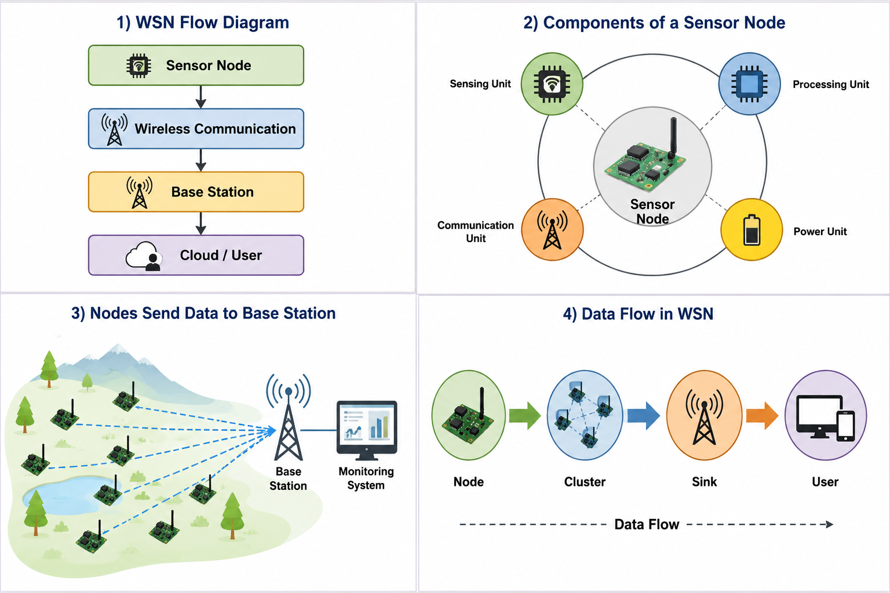
مكونات الشبكة – النود، والشبكة، ومسار الداتا
الحساس (Sensor node)
وحدة قياس، ومعالج، وجهاز إرسال، وبطارية.
المحطة الرئيسية (Sink)
بتجمع الداتا وتوصّل الشبكة بالمستخدم أو الإنترنت.
مسار الداتا
نود ← Cluster ← Sink ← مستخدم، على قفزة واحدة أو كذا قفزة.
11
Clustering موفّر للطاقة في شبكات الحساسات · رحمة خالد عشبة
Notes:
3 حاجات بس: (1) Sensor node: فيه حساس ومعالج صغير وجهاز إرسال وبطارية. (2) Base Station: بتجمع الداتا وتوصّلها للإنترنت أو للمستخدم. (3) مسار الداتا: نود ← Cluster ← Sink ← المستخدم.

Slide 12
الـ Clustering – ليه محتاجين Cluster Head؟
الـ Base Station
بتستلم رسالة واحدة من كل مجموعة
الـ Cluster Head
بيستلم ويجمّع في رسالة واحدة
الأعضاء
بيبعتوا لمسافة قصيرة للـ CH
عشان كده
←
المشكلة
!
المميزات
✓
اختيار الـ CH، وتغييره بالدور، والتصرف لو مات، هما اللي بيحددوا عمر الشبكة.
• الـ CH بيصرف طاقة أكتر بكتير (استقبال + تجميع + إرسال بعيد)
• لو اخترناه غلط أو شغّلناه زيادة، بيموت بدري
• إرسال بعيد أقل
• التجميع بيشيل التكرار
• ينفع لعدد نودز كبير
12
Clustering موفّر للطاقة في شبكات الحساسات · رحمة خالد عشبة
Notes:
تشبيه: فصل فيه 100 طالب، كلهم عايزين يوصّلوا ورقة للمدير في آخر المبنى. بدل ما كل واحد يمشي للمدير، بنقسّمهم مجموعات، ولكل مجموعة ألفة (ده الـ CH). كل طالب يدّي ورقته للألفة القريب منه (مشوار قصير)، والألفة يجمّع الورق في ملف واحد (ده الـ Aggregation) ويوديه للمدير. المشكلة: الألفة بيتعب أكتر من الكل، ولو فضل هو هو على طول هيموت بدري. الرسالة كلها بتجاوب على 3 أسئلة: مين يبقى CH؟ نغيّره إمتى؟ ونعمل إيه لو مات؟

Slide 13
نموذج طاقة الراديو – بمعادلتين (Two-slope)
القيمة | الثابت
50 nJ/bit | E_elec
10 pJ/bit/m² | E_fs
0.0013 pJ/bit/m⁴ | E_mp
5 nJ/bit | E_DA
2000 / 200 بت | رسالة / تحكم
إرسال k بت لمسافة d
d < d0 : E_elec·k + E_fs·k·d²
d ≥ d0 : E_elec·k + E_mp·k·d⁴
الاستقبال: E_elec·k التجميع: E_DA
d0 = √(E_fs / E_mp) ≈ 87.7 m
يعني إيه الكلام ده؟
المسافة القصيرة رخيصة، والبعيدة غالية جدًا (d² وبعدها d⁴). كل بروتوكول في الدراسة بيحاول: (1) يخلّي المسافة من العضو للـ CH قصيرة، (2) يقلّل الإرسال البعيد، (3) يوزّع دور الـ CH الغالي بالعدل.
13
Clustering موفّر للطاقة في شبكات الحساسات · رحمة خالد عشبة
Notes:
الإرسال زي الكلام: لو اللي بتكلميه قريب بتتكلمي عادي، ولو بعيد لازم تزعّقي، والمجهود بيزيد أسرع بكتير من المسافة. قبل 87.7 متر، لو المسافة اتضاعفت الطاقة بتزيد ×4 (d²). بعد 87.7 متر، لو المسافة اتضاعفت الطاقة بتزيد ×16 (d⁴). الأبحاث القديمة كانت بتستخدم معادلة واحدة (d² على طول)، وده اسمه single-term. البيئة بتاعتنا بتستخدم المعادلتين، وده اسمه two-slope، وهو أدق. وده جزء من سبب إن الأرقام بتتغير بين البحث الأصلي وتجاربنا. ومهم كمان: ده بالظبط سبب إن v8-Chain بيعمل سلسلة لما الـ BS يبعد.

Slide 14
مشكلة البحث والأهداف
إزاي نصمم اختيار الـ CH، وصيانة الـ clusters، والتوصيل بينهم مع بعض، عشان الشبكة تعيش أطول وتوصّل داتا أكتر — من غير رسايل تحكم كتير؟
الاختبار
4
التصميم
3
التشخيص
2
إعادة بناء عادلة
1
نقيس FND وHND وLND والـ PDR بمكانين للـ BS و8 أشكال شبكات.
نطوّر بروتوكول هجين جديد، آلية آلية (من v1 لـ v8-Chain).
نعرف كل بروتوكول بيكسب أو بيخسر ليه، وندوّر على أخطاء في الأبحاث نفسها.
نبني LEACH وHEED وPEGASIS وهجينين تانيين في بيئة ns-3 واحدة.
14
Clustering موفّر للطاقة في شبكات الحساسات · رحمة خالد عشبة
Notes:
السؤال في المستطيل الأحمر هو قلب الرسالة. الأهداف الأربعة: نعيد بناء البروتوكولات المشهورة بنفسنا بشكل عادل، ونفهم كل واحد بيكسب أو بيخسر ليه، ونصمم بروتوكول جديد خطوة خطوة، ونختبره بالأرقام في أكتر من حالة.

Slide 15
02
الأبحاث السابقة
LEACH · HEED · PEGASIS · الهجين في الأبحاث · أبحاث حديثة
Notes:
فاصل: اللي عمله الباحثين قبلنا.

Slide 16
LEACH مقابل HEED – الأساسين
الفكرة المهمة
HEED (2004) | LEACH (2000)
اختيار حسب الطاقة وتكلفة الاتصال | اختيار الـ CH بالقرعة وبالدور | الفكرة
متكرر، الاحتمال ∝ البطارية | عشوائي، معادلة T(n) | طريقة الاختيار
✓ البطارية الباقية | ✗ لأ | بيبص على الطاقة؟
كتير (كذا دورة رسايل) | قليلة | رسايل التحكم
اختيار أذكى، وPDR عالي | بسيط، والكل بياخد دوره | ميزته
الرسايل بتقصّر عمره | ممكن يختار CH ضعيف | عيبه
ناخد بساطة LEACH ونضيف عليها ذكاء HEED في اختيار الـ CH (الطاقة والجيران) — من غير مفاوضات HEED كل round.
دي نقطة بداية البروتوكول المقترح (v1).
16
Clustering موفّر للطاقة في شبكات الحساسات · رحمة خالد عشبة
Notes:
الاتنين أساس الرسالة. LEACH بيختار الـ CH بالقرعة وبالدور: بسيط وسريع، بس ممكن يختار واحد بطاريته ضعيفة. HEED بيختار حسب البطارية والقرب من الجيران: اختياره أذكى، بس بيبعت رسايل كتير كل round عشان يقرر، والرسايل دي نفسها بتاكل البطارية. الفكرة المهمة: إزاي ناخد بساطة LEACH ونحط عليها ذكاء HEED من غير رسايل HEED الكتير؟ دي نقطة بداية v1.

Slide 17
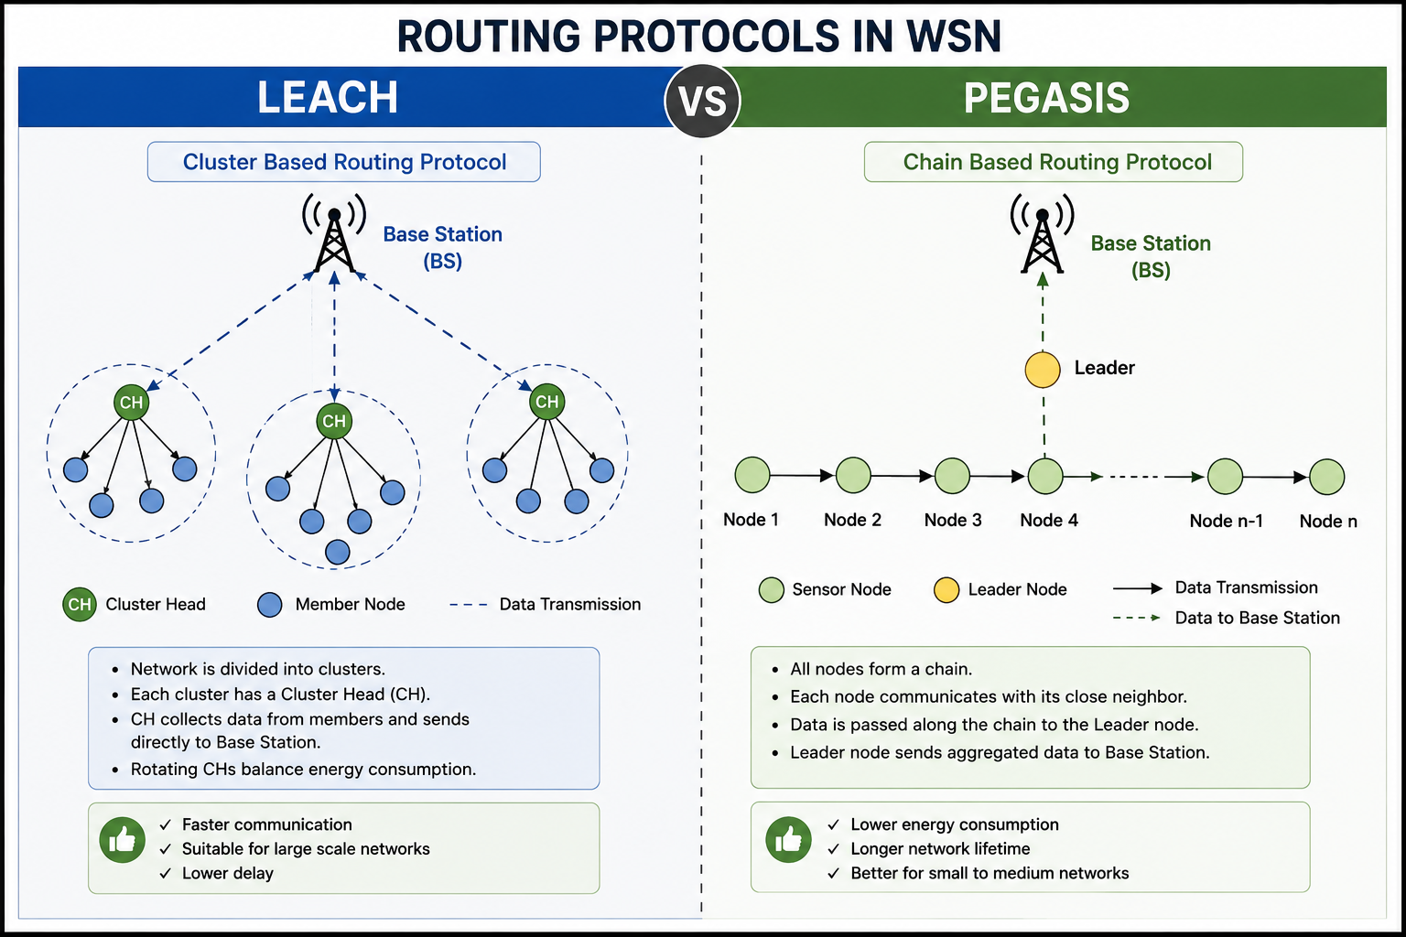
Clusters مقابل سلسلة – LEACH وPEGASIS
PEGASIS (2002)
سلسلة واحدة من كل النودز، وقائد بيتغير كل round بيبعت للـ BS. عمر طويل جدًا، بس بطيء، ولو السلسلة اتقطعت الكل يتأثر.
علاقته بالرسالة
فكرة السلسلة ألهمت التوصيل بين الـ CHs (v6/v7)، وفي الآخر التوجيه الذكي في v8-Chain، اللي بيشتغل بس لما يوفّر طاقة.
17
Clustering موفّر للطاقة في شبكات الحساسات · رحمة خالد عشبة
Notes:
LEACH (في الصورة): Clusters، وكل CH بيبعت للـ BS على طول. PEGASIS: مفيش clusters، كل النودز في سلسلة واحدة زي الطابور، كل نود يدّي الداتا للي جنبه، وفي الآخر القائد (Leader) يبعت للـ BS. ميزته: المسافات قصيرة جدًا، فعمره طويل. عيبه: بطيء، ولو حلقة في السلسلة اتقطعت تتأثر كلها. فكرة السلسلة دي هي اللي ألهمت الـ Chain في v6 وv7، وبعدين التوجيه الذكي في v8-Chain.

Slide 18
الهجين في الأبحاث – SH-LEACH وH-LEACH
H-LEACH (2016)
SH-LEACH (2015)
• مايبقاش CH غير اللي طاقته أكبر من المتوسط
الغلطة: في الأول كل الطاقات متساوية، فمحدش أكبر من المتوسط ← مفيش CH بيتختار أبدًا (البروتوكول بيقف).
• LEACH + مضاعفة الاحتمال بطريقة HEED
• هدفه إن أول نود يموت متأخر
الغلطة: المعادلة بتضاعف مرة واحدة بس، بدل ما تكرر المضاعفة زي HEED.
الدرس
دمج LEACH وHEED بيحسّن اختيار الـ CH — بس محدش فيهم حل إعادة الاستخدام، ولا موت الـ CH، ولا التوصيل بين الـ CHs.
18
Clustering موفّر للطاقة في شبكات الحساسات · رحمة خالد عشبة
Notes:
باحثين قبلك حاولوا يدمجوا LEACH مع HEED، وإنتي اكتشفتي أخطاء في طريقتهم. SH-LEACH: كان المفروض يعمل مضاعفة متكررة زي HEED، بس معادلته بتضاعف مرة واحدة بس. H-LEACH: شرطه إن النود يبقى CH لو طاقته أكبر من المتوسط. في أول الشبكة كل النودز طاقتها متساوية بالظبط، فمحدش أكبر من المتوسط، ومفيش CH هيتختار أبدًا. يعني البروتوكول واقف من أول لحظة (deadlock). الخلاصة: الدمج بيحسّن اختيار الـ CH، بس محدش فيهم حل مشكلة موت الـ CH، ولا إعادة استخدام الـ clusters، ولا التوصيل بين الـ CHs.

Slide 19
أبحاث حديثة – 2024 – 2026
الناقص مقارنة بشغلنا | الفكرة | البروتوكول | البحث
مش LEACH+HEED، ومفيش إعادة استخدام ولا حماية من الموت | HEED + مناطق + إرسال بس لما القراءة تتغير | EECH-HEED | Kaur وآخرين، 2025
تكلفة تدريب، ومفيش إعادة استخدام ولا توصيل | شبكة عصبية بدل معادلة HEED | DL-HEED | Juwaied وJackowska-Strumillo، 2025
مفيش حماية من موت الـ CH | Clustering بمستويين + حل مشكلة الأطراف | TLC-LEACH | Subedi وآخرين، 2024
تحسين الـ PDR مش مؤكد إحصائيًا | تعلّم بالتجربة جوه ILEACH | RL-ILEACH | El-Sayed وآخرين، 2026
مفيش إعادة استخدام ولا Backup ولا توصيل — ده الـ gap | دمج مباشر لـ LEACH + HEED | H-LEACH / SH-LEACH | Razaque 2016 / Shrestha 2015
19
Clustering موفّر للطاقة في شبكات الحساسات · رحمة خالد عشبة
Notes:
4 أبحاث حديثة، كل واحد حسّن حاجة محددة: EECH-HEED بيقسّم مناطق ومابيبعتش غير لما القراءة تتغير. DL-HEED بيستخدم شبكة عصبية (ذكاء اصطناعي) عشان يختار الـ CH. TLC-LEACH بيحل مشكلة النودز اللي على أطراف الـ clusters. RL-ILEACH بيستخدم التعلّم بالتجربة (Reinforcement Learning). آخر صف: مفيش بحث جمع كل الحلول مع بعض، وده الـ gap اللي رسالتك بتملاه.

Slide 20
آليات موجودة في الأبحاث – إيه اللي موجود، وإيه الجديد
الرسالة زوّدت إيه | موجودة فين قبل كده | الآلية في v8-Chain
معادلة واحدة + إعادة استخدام؛ وتصليح البحثين | H-LEACH [5]، SH-LEACH [4] | دمج LEACH وHEED
نائب + إصلاح المجموعة بحد طاقة نسبي | FTEC [10] (HEED + نائب) | نائب للـ CH (Backup)
تسليم استباقي كل round حسب تكلفة الشغل | تغيير الـ CH بحد طاقة (مراجعة [11]) | تسليم الـ CH قبل ما طاقته تخلص
توصيل بس لما يبقى أرخص — بيتأقلم مع مكان الـ BS | EEUC [12]، EAUCA [13] | توصيل multi-hop بين المجموعات
نفس النموذج لكل البروتوكولات (مقارنة عادلة) | Heinzelman وآخرين 2002 [14] | نموذج راديو بمعادلتين
محدش من الأبحاث جمع الأربعة أعمدة — الجديد هو الدمج، والتقييم المضبوط خطوة بخطوة.
20
Clustering موفّر للطاقة في شبكات الحساسات · رحمة خالد عشبة
Notes:
كل آلية في v8-Chain موجودة في بحث ما لوحدها. الجديد إننا جمعناها كلها، وخلينا التوصيل بين الـ CHs قرار حسب الطاقة، وقسنا أثر كل آلية لوحدها. دي أهم شريحة لو المحكّم سأل: فيه حد عمل كده قبل كده؟

Slide 21
الفجوة البحثية – إيه الناقص؟
توصيل ذكي بين الـ CHs
4
حماية من موت الـ CH
3
إعادة استخدام الـ clusters
2
اختيار CH ذكي
1
بس لما يوفّر طاقة
نائب + إصلاح + وقاية
رسايل تحكم أقل
الطاقة × عدد الجيران
اتجاهنا: بروتوكول هجين واحد للـ clustering والتوجيه بيجمع الأربعة أعمدة — ويتقارن خطوة خطوة بالبروتوكولات اللي أعدنا بناءها.
21
Clustering موفّر للطاقة في شبكات الحساسات · رحمة خالد عشبة
Notes:
4 أعمدة، وكل بحث قبلك حل عمود واحد أو اتنين بس: (1) اختيار CH ذكي (الطاقة × عدد الجيران)، (2) إعادة استخدام الـ clusters بدل ما نعيد التكوين كل round (نوفّر رسايل)، (3) التعامل مع موت الـ CH (نائب + إصلاح + وقاية)، (4) التوصيل بين الـ CHs بس لما يوفّر طاقة. الجملة الأخيرة: بروتوكول واحد بيجمع الأربعة.

Slide 22
03
المنهجية
نعيد البناء ← نوحّد البيئة ← نصلّح ← نصمم ← نختبر
Notes:
فاصل: طريقة الشغل.

Slide 23
خطوات البحث
7
التحليل
6
تجارب مضبوطة
5
البروتوكول المقترح
4
تصليحات
3
بيئة موحّدة
2
إعادة البناء
1
قراءة الأبحاث
تغيير واحد في كل نسخة
إعادة بناء على خطوتين
البروتوكول المقترح اتطوّر نسخة نسخة، وكل نسخة بتغيّر آلية واحدة بس، فأي تحسين أو تدهور نعرف سببه.
الخطوة 1 (paper-exact): الكود بتاعنا بإعدادات كل بحث ← نتأكد إن الكود صح.
الخطوة 2 (موحّدة): نفس الكود في بيئة واحدة ← البروتوكولات تبقى قابلة للمقارنة.
23
Clustering موفّر للطاقة في شبكات الحساسات · رحمة خالد عشبة
Notes:
7 خطوات بالترتيب. أهم نقطتين: (1) كل بروتوكول اتبنى الأول بإعدادات بحثه هو عشان نتأكد إن الكود صح، وبعدين اتنقل للبيئة الموحّدة عشان المقارنة تبقى عادلة. (2) البروتوكول المقترح اتطوّر نسخة نسخة، وكل نسخة بتغيّر حاجة واحدة بس، فنعرف كل تحسين أو تدهور جه منين.

Slide 24
بيئة المحاكاة الموحّدة
100
القيمة | الإعداد
100 نود | عدد النودز
100 × 100 متر | مساحة الأرض
0.5 جول لكل نود | الطاقة الابتدائية E0
2000 بت (رسالة التحكم 200 بت) | حجم الرسالة
250 kbps | سرعة الإرسال
(50, 50) في النص؛ وحالة البعيد (50, −100) | مكان الـ BS
25 متر | مدى الاتصال
First-order بمعادلتين (d² / d⁴) | نموذج الراديو
≈ 87.7 متر | d0 = √(E_fs/E_mp)
12345 (واختبار الثبات: 8 seeds) | الـ Random seed
ns-3.41 بلغة C++ (نموذج طاقة حسابي) | المحاكي
حساس في أرض 100 × 100 متر
0.5 J
الطاقة الابتدائية لكل نود
2
مكانين للـ BS: في النص (50,50) وبعيد (50,−100)
24
Clustering موفّر للطاقة في شبكات الحساسات · رحمة خالد عشبة
Notes:
كل الأرقام في المقارنة طالعة بالإعدادات دي بالظبط: 100 نود في أرض 100×100 متر، كل نود طاقته 0.5 جول، والـ BS في النص (وفي تجارب البعيد عند 50,−100). مش لازم تحفظي كل رقم، المهم تفهمي إن كل البروتوكولات اتقاسوا بنفس الظروف.

Slide 25
مقاييس الأداء
PDR
LND
HND
FND
نسبة التوصيل
آخر نود مات
نص النودز ماتوا
أول نود مات
الرسايل اللي وصلت ÷ اللي اتعملت — الاعتمادية.
الـ round اللي مات فيه آخر نود — العمر الكلي (ممكن يبقى وهمي).
الـ round اللي مات فيه 50% — العمر المفيد.
الـ round اللي مات فيه أول نود — توزيع الحمل والتغطية.
وكمان بنعدّ الرسايل اللي وصلت فعلًا — عشان نكشف النودز "العايشة والساكتة" اللي بتخلّي الـ LND يبان أحسن من الحقيقة.
25
Clustering موفّر للطاقة في شبكات الحساسات · رحمة خالد عشبة
Notes:
FND: أول نود مات إمتى. أهم مقياس للتغطية: أول ما نود يموت، فيه حتة في الأرض بقت من غير مراقبة. HND: نص النودز ماتوا إمتى (العمر المفيد). LND: آخر نود مات إمتى (العمر الكلي، بس ممكن يكون وهمي). PDR: نسبة الرسايل اللي وصلت (الاعتمادية). وكمان بنعدّ الرسايل اللي وصلت فعلًا، عشان نكشف النودز العايشة والساكتة زي اللي حصل في v5b.

Slide 26
04
إعادة بناء البروتوكولات الموجودة
المنشور ← بإعدادات البحث ← الموحّد ← بعد التحسين
Notes:
فاصل: هنقارن أرقام الأبحاث بأرقامنا.

Slide 27
المنشور مقابل إعادة البناء – الخطوة 1: بإعدادات البحث
اللي طلع
PDR بتاعنا | LND بتاعنا | HND بتاعنا | FND بتاعنا | LND المنشور | البروتوكول
98.02% | 1321 | 970 | 882 | 1312 | LEACH
99.97% | 1996 | 1626 | 1106 | رسم بس | HEED
97.75% | 2167 | 2036 | 1614 | 2192 | PEGASIS
99.53% | 884 | 747 | 493 | رسم بس | SH-LEACH
94.75% | 1210 | 1160 | 1080 | ≈4312 | H-LEACH
90.43% | 1129 | 1079 | 792 | 2200 | EECH-HEED
• PEGASIS طابق بحثه بفرق أقل من 2.3%.
• LEACH طابق الرسم في بحثه.
• H-LEACH محتاج حل احتياطي عشان يشتغل أصلًا.
• EECH-HEED أقل من المنشور، لأن آلية الإرسال الذكي بتاعته ماكانتش اتعملت لسه.
27
Clustering موفّر للطاقة في شبكات الحساسات · رحمة خالد عشبة
Notes:
عمود "LND المنشور" هو الرقم المكتوب في البحث الأصلي. الأعمدة التانية هي أرقامنا لما شغّلنا الكود بتاعنا بإعدادات البحث نفسه. أرقام الأبحاث مش بتتقارن ببعض، لأن كل بحث استخدم مساحة ونموذج طاقة ومكان BS مختلف. النتيجة: PEGASIS طلع مطابق لبحثه بفرق أقل من 2.3%، يعني الكود صح.

Slide 28
البيئة الموحّدة – الخطوة 2: نفس الأرض والراديو والـ BS
PDR | LND | HND | FND | البروتوكول
98.37% | 1962 | 1626 | 1409 | LEACH
99.69% | 1362 | 570 | 323 | HEED
99.67% | 1502 | 549 | 338 | HEED (fairness)
98.67% | 2887 | 2353 | 1324 | PEGASIS
99.17% | 1604 | 1584 | 1440 | SH-LEACH
97.33% | 2305 | 2255 | 2177 | H-LEACH
91.68% | 2184 | 2134 | 1653 | EECH-HEED
28
Clustering موفّر للطاقة في شبكات الحساسات · رحمة خالد عشبة
Notes:
دلوقتي كل البروتوكولات شغّالة في نفس الظروف، فأي فرق بينهم سببه الخوارزمية نفسها. لاحظي: HEED أول نود فيه بيموت بدري جدًا (323) عشان الرسايل الكتير، بس الـ PDR بتاعه عالي. PEGASIS عمره الكلي أطول (2887). H-LEACH أحسن FND فيهم (2177).

Slide 29
ليه الأرقام بتتغير؟ – LND بإعدادات البحث مقابل الموحّد
الأسباب
• مساحة الأرض (50×50 ← 100×100 م)
• مكان الـ BS (بعيد ← في النص)
• نموذج الراديو (معادلة واحدة ← معادلتين)
• حجم الرسالة والطاقة (HEED: من 2 جول لـ 0.5)
الخوارزمية واحدة في العمودين — اللي اتغير الظروف بس.
29
Clustering موفّر للطاقة في شبكات الحساسات · رحمة خالد عشبة
Notes:
العمود الرمادي: نفس الكود بإعدادات البحث الأصلي. العمود الأحمر: في البيئة الموحّدة. الخوارزمية واحدة في العمودين، اللي اتغير هو الظروف: مساحة الأرض، ومكان الـ BS، ونموذج الراديو (معادلة واحدة مقابل معادلتين)، وحجم الرسالة، والطاقة الابتدائية (HEED كان 2 جول بقى 0.5). عشان كده مانقارنش أرقام أبحاث مختلفة ببعض على طول.

Slide 30
تحسين الهجين اللي في الأبحاث – تصليحات محددة
تصليح SH-LEACH
PDR | LND | HND | FND | المرحلة | البروتوكول
99.17% | 1604 | 1584 | 1440 | موحّد | SH-LEACH
99.79% | 1649 | 1600 | 1247 | محسّن | SH-LEACH
97.33% | 2305 | 2255 | 2177 | موحّد | H-LEACH
97.33% | 2499 | 2449 | 2347 | محسّن | H-LEACH
مضاعفة متكررة حقيقية + Cprob من 0.10 لـ 0.03: HND وLND والـ PDR زادوا، والـ FND قل 13%.
تصليح H-LEACH
للمقارنة: EECH-HEED
الشرط اتخفف من 1.0× لـ 0.8× المتوسط: الشرط الذكي بقى بيقرر فعلًا ← FND وHND وLND +7.8–8.6%.
لما ضفنا الإرسال بس لما القراءة تتغير، طلع أطول عمر (LND 3808) — لأنه بيبعت أقل، مش عشان الـ clustering أحسن. عشان كده اتحط للمقارنة بس.
30
Clustering موفّر للطاقة في شبكات الحساسات · رحمة خالد عشبة
Notes:
SH-LEACH: صلحنا المضاعفة وخليناها متكررة، وقللنا الاحتمال من 0.10 لـ 0.03، فالـ HND والـ LND والـ PDR زادوا. بس الـ FND قل 13% لأن الـ clusters بقت أقل وأكبر، فكل CH شايل حمل أكتر. H-LEACH: خففنا الشرط من "أكبر من المتوسط" لـ "أكبر من 0.8 × المتوسط"، فالشرط الذكي بقى هو اللي بيقرر، والعمر زاد 7.8–8.6% من غير ما الـ PDR يتأثر. EECH-HEED: لما ضفنا آلية "ابعت بس لما القراءة تتغير" عمره بقى الأطول (3808)، بس ده عشان بيبعت أقل، مش عشان الـ clustering أحسن. فحطيناه للمقارنة بس.

Slide 31
الدروس اللي خدناها معانا
التوصيل بين المجموعات
5
موت الـ CH
4
إعادة الاستخدام
3
رسايل التحكم
2
اختيار الـ CH
1
إرسال الـ CH للـ BS مباشرة غالي لو بعيد.
الـ CH الميت بيقطع مجموعته كلها.
الاستخدام الطويل بيوفّر، بس الـ clusters بتقدم.
إعادة التكوين كل round بتضيّع طاقة.
اختيار CH أحسن لوحده مش كفاية.
← الملاحظات دي هي اللي حرّكت كل نسخة من البروتوكول المقترح.
31
Clustering موفّر للطاقة في شبكات الحساسات · رحمة خالد عشبة
Notes:
كل درس من دول بقى آلية في البروتوكول المقترح: (1) اختيار CH أحسن لوحده مش كفاية، (2) إعادة التكوين كل round بتضيّع طاقة، (3) إعادة الاستخدام لمدة طويلة بتوفّر بس ممكن الـ clusters تبقى قديمة، (4) الـ CH لو مات مجموعته بتتقطع، (5) إرسال الـ CH للـ BS مباشرة غالي لو الـ BS بعيد.

Slide 32
05
البروتوكول المقترح: من v1 لـ v7.2
آلية واحدة في كل نسخة، ومقاسة كل مرة
Notes:
فاصل: رحلة تطوير البروتوكول.

Slide 33
خريطة التطوير
وقاية + إرسال مباشر
سلسلة + إصلاح
نائب CH
معادلة واحدة + إعادة استخدام
HEED + LEACH
v8
v7
v5
v3
v1
v8-Chain
v7.1/2
v6
v4
v2
توجيه ذكي
Multihop
سلسلة CHs
مدة 15
عدالة الدور
اختيار ← إعادة استخدام ← حماية من الموت ← توصيل ← وقاية + توصيل ذكي
33
Clustering موفّر للطاقة في شبكات الحساسات · رحمة خالد عشبة
Notes:
الخط ده بيلخّص الرحلة كلها: من الاختيار، لإعادة الاستخدام، للحماية من الموت، للتوصيل بين الـ CHs، وفي الآخر الوقاية والتوصيل الذكي. آخر نقطتين (v8 وv8-Chain) هما التصميم النهائي.

Slide 34
v1 ← v2 – الأساس الهجين
CH ← BS
انضمام لأقرب CH (LEACH)
اختيار CH بطريقة HEED
الطاقة الباقية
PDR | LND | HND | FND | الفكرة | النسخة
99.74% | 1318 | 557 | 330 | اختيار HEED + انضمام LEACH | v1
99.79% | 1393 | 534 | 345 | + عقوبة على التكرار (λ = 0.1) | v2
التشخيص
PDR عالي بس أول نود بيموت بدري جدًا: مفاوضات HEED بتتدفع كاملة كل round حتى لو الشبكة ماتغيرتش. يعني الرسايل الكتير هي سبب المشكلة، مش جودة الاختيار.
34
Clustering موفّر للطاقة في شبكات الحساسات · رحمة خالد عشبة
Notes:
v1: اختيار الـ CH بطريقة HEED (الطاقة) والانضمام بطريقة LEACH (أقرب CH). v2: ضفنا عقوبة صغيرة على النود اللي بقى CH كتير عشان الدور يتوزع. النتيجة: الـ PDR عالي جدًا، بس أول نود بيموت بدري جدًا (330). التشخيص: مفاوضات HEED بتتدفع كاملة كل round، سواء الشبكة اتغيرت أو لأ. يعني المشكلة كانت في الرسايل الكتير، مش في جودة الاختيار.

Slide 35
v3 – تصليح السبب الأساسي
+94%
score = (E / E0) × (1 + degree / maxDegree)
P(CH) = min(1, T(r) × score)
الـ LND مقارنة بـ v2 (1393 ← 2703)
×5
معادلة واحدة — من غير مفاوضات متكررة
الـ CHs بتتحسب مرة كل 5 rounds بس
معادلة T(r) والـ epoch بتوع LEACH بيخلّوا الدور عادل
أول نود بيموت متأخر 5 أضعاف (345 ← 1730)
PDR | LND | HND | FND
97.72% | 2703 | 2081 | 1730
35
Clustering موفّر للطاقة في شبكات الحساسات · رحمة خالد عشبة
Notes:
دي أهم خطوة. بدل مفاوضات HEED، بقت معادلة واحدة: score = (الطاقة الباقية ÷ الطاقة الأولى) × (1 + عدد الجيران ÷ أكبر عدد جيران). يعني النود القوي اللي في وسط جيرانه فرصته أكبر. والاحتمال = T(r) × score، وT(r) دي بتاعة LEACH عشان الكل ياخد دوره. والـ clusters بتتعاد كل 5 rounds بس. النتيجة: الـ LND زاد 94% (من 1393 لـ 2703)، وأول نود بقى يموت متأخر 5 أضعاف (من 345 لـ 1730).

Slide 36
v4 وv5 – مدة إعادة الاستخدام، والنائب
v4: المدة الطويلة بتضر
PDR | LND | HND | FND | التغيير | النسخة
97.72% | 2703 | 2081 | 1730 | مدة 5 | v3
94.67% | 2521 | 2219 | 1513 | مدة 5 ← 15 | v4
97.05% | 2416 | 2127 | 1513 | + نائب CH | v5
98.27% | 2156 | 2086 | 1730 | مدة 5 + نائب + إصلاح | v5-exp
97.94% | 2291 | 2141 | 1621 | مدة 10 + نائب + إصلاح | v5-exp
الـ CH اللي بيموت في النص بيسيب مجموعته مقطوعة مدة أطول ← الـ PDR من 97.72% لـ 94.67%.
v5: النائب
أقوى عضو بيتحدد من الأول (من غير رسايل زيادة) وبيترقّى لما الـ CH يموت ← الـ PDR رجع فوق 97%.
36
Clustering موفّر للطاقة في شبكات الحساسات · رحمة خالد عشبة
Notes:
v4: خلينا المدة 15 round بدل 5 عشان نوفّر رسايل أكتر، بس كل حاجة وقعت (الـ PDR من 97.72% لـ 94.67%). السبب: الـ CH لو مات في النص، مجموعته بتفضل مقطوعة مدة أطول. v5: ضفنا نائب (Backup) للـ CH: أقوى عضو في المجموعة بيتحدد من الأول من غير أي رسايل زيادة، ولما الـ CH يموت ياخد مكانه، فالـ PDR رجع فوق 97%. v5-exp: جربنا النائب مع مدة 5 (98.27%) ومع مدة 10 (97.94%).

Slide 37
v6 وv7 – سلسلة بين الـ CHs + إصلاح
نائب + إصلاح السلسلة
BS
CH البوابة
CH₃
CH₂
CH₁
اتأكدنا إن الإصلاح بيشتغل: 16/16 (في النص) و21/21 (بعيد) عن طريق ترقية النائب.
PDR | LND | HND | FND | الـ BS | النسخة
97.49% | 2106 | 1981 | 1551 | في النص | v6
98.43% | 2066 | 1976 | 1551 | في النص | v7
97.08% | 2031 | 1910 | 1266 | بعيد | v6
98.14% | 1976 | 1891 | 1266 | بعيد | v7
ملاحظة
السلسلة بتزوّد الـ PDR، بس لو الـ BS قريب بتضيف تكلفة. السلسلة الثابتة مش الأحسن في كل مكان.
37
Clustering موفّر للطاقة في شبكات الحساسات · رحمة خالد عشبة
Notes:
v6: الـ CHs بتتصف حسب بعدها عن الـ BS، وكل CH بيدّي داتاه للي بعده، والأقرب للـ BS (البوابة) هو اللي يبعت. v7: لو CH مات، نائبه ياخد مكانه في السلسلة كمان، مش في المجموعة بس، فالسلسلة ماتتقطعش. اتأكدنا إن الإصلاح بيشتغل: 16 من 16 لما الـ BS في النص، و21 من 21 لما الـ BS بعيد. الملاحظة: السلسلة بتزوّد الـ PDR، بس لما الـ BS قريب بتضيف تكلفة توصيل مالهاش لازمة. يعني السلسلة الثابتة مش مناسبة في كل مكان، وده اللي v8-Chain هيحله.

Slide 38
v7.1 وv7.2 – شجرة Multihop
شجرة Multihop
v7.2 (مدة 10) | v7.1 (مدة 5) | المقياس
1381 | 1491 | FND
2071 | 1991 | HND
2241 | 2086 | LND
97.88% | 98.49% | PDR
مفيش بوابة واحدة الكل بيعدّي عليها ← أعلى PDR من v1 لـ v7 (98.49%)، على حساب FND أقل شوية.
المدة تاني
مدة 10 بتدّي LND أكتر بس PDR أقل — يعني المدة عامل لوحده، منفصل عن الاختيار أو شكل التوصيل.
38
Clustering موفّر للطاقة في شبكات الحساسات · رحمة خالد عشبة
Notes:
بدل سلسلة واحدة ليها بوابة واحدة، كل CH بيدّي داتاه لأقرب CH أقرب منه للـ BS، فبتتكوّن شجرة. كده مفيش نقطة واحدة لو وقعت الكل يقع. v7.1 (مدة 5) وصل لأعلى PDR في النسخ من v1 لـ v7 (98.49%). v7.2 (مدة 10): الـ LND زاد والـ PDR قل، وده بيأكد إن المدة عامل منفصل عن طريقة الاختيار أو التوصيل.

Slide 39
من v1 لـ v7.2 في رسمة واحدة – الـ BS في النص
39
Clustering موفّر للطاقة في شبكات الحساسات · رحمة خالد عشبة
Notes:
الرسمة بتبيّن القفزة الكبيرة عند v3، وبعدها النتايج اتحركت في حدود ضيقة. محدش من v4 لـ v7.2 عدّى v3 في الـ LND. العمود الفاتح FND، والأحمر HND، والغامق LND.

Slide 40
كنا واقفين فين بعد v7.2؟
المفاضلة لحد هنا
• v3: أحسن LND، والـ PDR أقل
• v1/v2: أحسن PDR، والعمر قصير جدًا
• v7 / v7.1: أحسن توازن، بس الـ FND ≤ 1551
الهدف: أول نود يموت متأخر والـ PDR أعلى في نفس الوقت.
40
Clustering موفّر للطاقة في شبكات الحساسات · رحمة خالد عشبة
Notes:
الخلاصة قبل v8: v3 عنده أحسن LND بس PDR أقل. v1 وv2 أحسن PDR بس عمرهم قصير جدًا. v7 وv7.1 أحسن توازن، بس أول نود فيهم بيموت عند 1551 أو قبلها. الهدف من التصميم النهائي: نأخّر موت أول نود ونرفع الـ PDR في نفس الوقت.

Slide 41
06
التصميم النهائي: v8-Chain
نمنع موت الـ CH، ونخفف حمله، ونوصّل بين الـ CHs بس لما يوفّر
Notes:
فاصل: البروتوكول النهائي.

Slide 42
اللي لقيناه في v5b – قاعدة الـ Energy-Aware
0 / 20
59
3203
ترقية نائب نجحت
رسالة بس وصلت في آخر 1038 round
LND بتاع v5b — شكله الأحسن…
المشكلة 2: rounds من غير CH
المشكلة 1: نودز عايشة وساكتة
لما كل النودز العايشة تكون خدت دورها في الـ epoch، محدش مؤهل: 998 round من غير ولا CH (مثلًا rounds 196–200 والـ 100 نود عايشين).
الحد الثابت ساب الأعضاء الضعاف من غير CH: وقفوا يبعتوا، فماماتوش ← LND كبير ومفيش داتا تقريبًا.
42
Clustering موفّر للطاقة في شبكات الحساسات · رحمة خالد عشبة
Notes:
v5b كان فيه قاعدة بترفض تستخدم أي نود طاقته أقل من 5% من E0 (يعني 0.025 جول). في آخر الشبكة كل النودز بتبقى تحت الرقم ده، فاتسابت عايشة من غير CH وساكتة. عشان كده الـ LND طلع 3203، وده أعلى رقم LND في كل النسخ، بس وهمي: آخر 1038 round وصّلوا 59 رسالة بس، والنائب اترفض 20 مرة من 20. وكمان كان فيه bug: لما كل النودز العايشة تكون خدت دورها في الـ epoch، مفيش حد مؤهل، فعدّى 998 round من غير ولا CH. مثلًا rounds 196–200 كان فيه 100 نود عايشين والـ PDR = 0.

Slide 43
آليات v8
انضمام الأيتام
I3
التسليم الاستباقي
I2
إصلاح الـ epoch
I1
أعضاء الـ CH الميت ينضموا لأقرب CH عايش.
الـ CH اللي مش هيقدر يكمّل الـ round يسلّم لأقوى عضو قبل ما يموت.
epoch جديد لما محدش يبقى مؤهل ← عمر الشبكة ما تبقى من غير CH.
حد الطاقة النسبي
fix
ترشيح الأقوياء
I5
الإرسال المباشر
I4
5% من متوسط الشبكة، مش من E0 ← النائب رجع يشتغل.
مايبقاش CH غير اللي طاقته ≥ المتوسط.
النود الأقرب للـ BS من الـ CH يبعت للـ BS على طول.
43
Clustering موفّر للطاقة في شبكات الحساسات · رحمة خالد عشبة
Notes:
I1: لو محدش مؤهل، نبدأ epoch جديد فورًا، فعمر الشبكة ما يبقى من غير CH. I2: الـ CH اللي طاقته مش هتكفي الـ round ده يسلّم لأقوى عضو قبل ما يموت. I3: أعضاء الـ CH الميت ينضموا لأقرب CH عايش. I4: النود الأقرب للـ BS من الـ CH بتاعه يبعت للـ BS على طول. I5: مايترشحش CH غير اللي طاقته ≥ المتوسط. التصليح: حد الطاقة بقى 5% من متوسط الشبكة دلوقتي بدل 5% من E0. كل آلية ممكن نقفلها عشان نقيس أهميتها (Ablation).

Slide 44
حماية الـ CH – قبل الموت وبعده
العلاج (v5، اتصلّح)
2
الوقاية (جديد، I2)
1
لو الـ CH مات فجأة برغم كده، النائب يترقّى والأعضاء يتنقلوا في نفس الـ round. الحد النسبي خلّى ده يشتغل في آخر الشبكة.
قبل الإرسال الـ CH بيقارن طاقته بشغل الـ round:
الأعضاء × (استقبال + تجميع) + إرسال.
لو مش هيقدر يكمّل، يسلّم لأقوى عضو وهو لسه عايش — مفيش رسايل بتضيع.
18 / 11
26
ترقية نائب نجحت / اترفضت
مرة تسليم استباقي (الـ BS في النص)
44
Clustering موفّر للطاقة في شبكات الحساسات · رحمة خالد عشبة
Notes:
خطين دفاع. الأول وقاية: قبل ما الداتا تتبعت، الـ CH بيحسب شغل الـ round ده (عدد الأعضاء × (استقبال + تجميع) + الإرسال للخطوة الجاية). لو طاقته مش هتكفي، يسلّم الدور لأقوى عضو وهو لسه عايش، فمفيش رسايل تضيع. حصل 26 مرة. التاني علاج: لو مات فجأة برغم كده، النائب يترقّى والأعضاء يتنقلوا له في نفس الـ round. حصل 18 مرة نجاح، ورُفض 11 مرة. v5 كان فيه العلاج بس.

Slide 45
v8-Chain: التوجيه الذكي – وصّل بس لما يوفّر
relay via CHj if Tx(CH → CHj) + Rx + Agg at CHj < Tx(CH → BS)
الـ BS بعيد (50, −100)
ب
الـ BS في النص
ن
المسافة من الـ CH للـ BS 100–200 م (منطقة d⁴). القفزات القصيرة أرخص بكتير ← الـ CHs بتعمل سلسلة لوحدها (4,710 توصيلة). المسار بيتحسب كل round، فالـ CH الجديد بياخد مكان اللي قبله.
كل CH على بعد ≤ 50 م تقريبًا من الـ BS (منطقة d²). التوصيل عمره ما بيوفّر ← 0 مرات توصيل ← نفس v8 بالظبط.
45
Clustering موفّر للطاقة في شبكات الحساسات · رحمة خالد عشبة
Notes:
قاعدة واحدة: الـ CH يدّي داتاه لـ CH تاني أقرب للـ BS، بس لو (تكلفة إرساله للـ CH ده + استقبال وتجميع الـ CH التاني) أقل من تكلفة إرساله للـ BS على طول. لما الـ BS في النص: كل CH على بعد حوالي 50 متر أو أقل (منطقة d² الرخيصة)، فالتوصيل عمره ما بيوفّر، فبيبعت على طول، ويبقى زي v8 بالظبط. لما الـ BS بعيد: المسافة 100 لـ 200 متر (منطقة d⁴ الغالية جدًا)، فالقفزات القصيرة أرخص، والسلسلة بتتعمل لوحدها (4,710 مرة توصيل). والمسار بيتحسب كل round، فلو CH اتغير، اللي بعده بياخد مكانه في المسار أوتوماتيك.

Slide 46
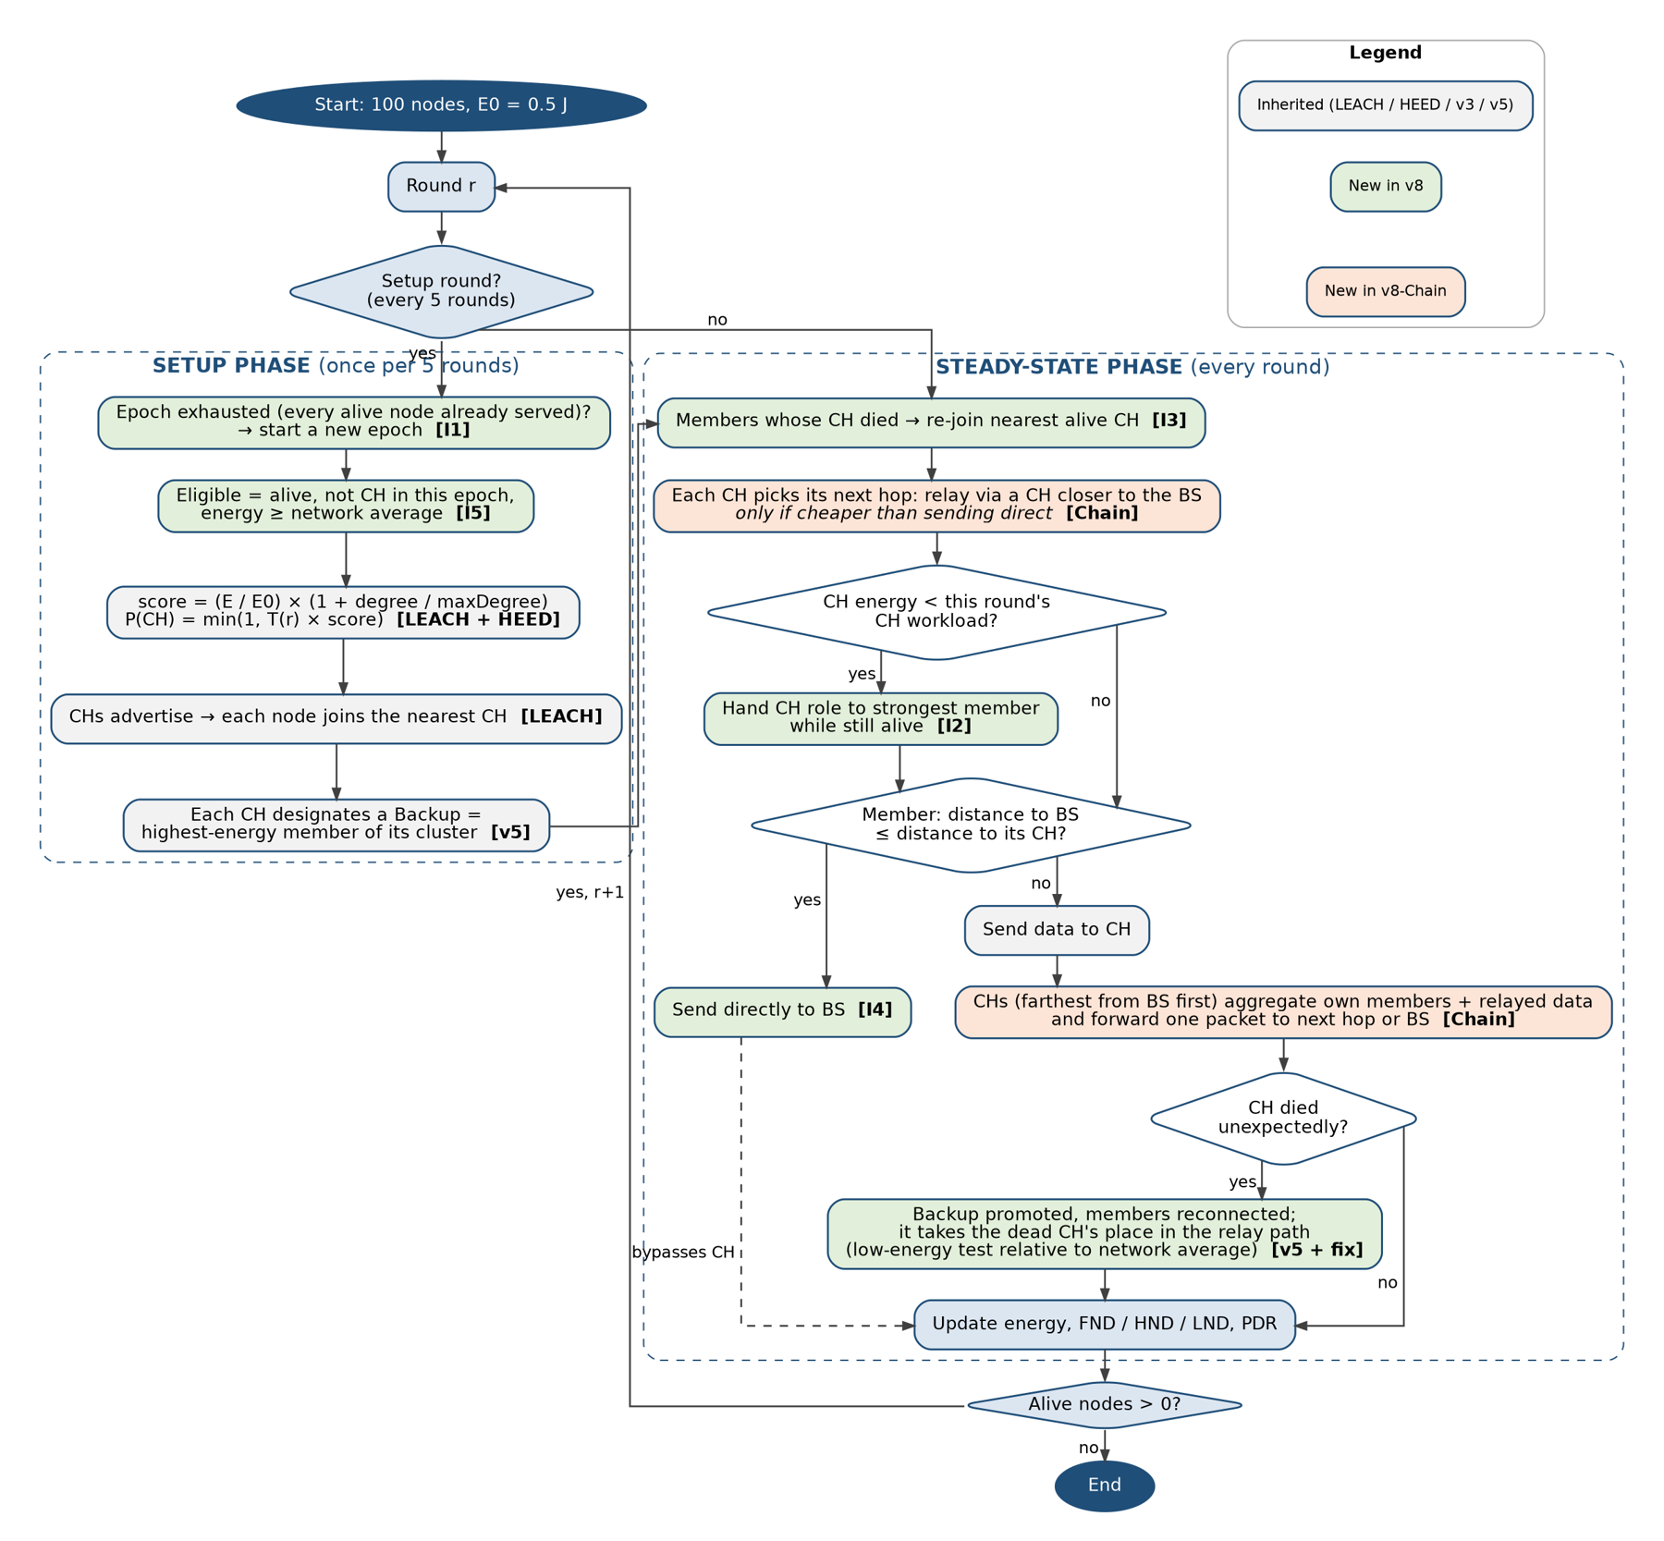
v8-Chain – خطوات البروتوكول
46
Clustering موفّر للطاقة في شبكات الحساسات · رحمة خالد عشبة
Notes:
الرسمة بتبيّن خطوات كل round. الرمادي: متاخد من LEACH وHEED وv3 وv5. الأخضر: جديد في v8. البرتقالي: جديد في v8-Chain. الشمال: مرحلة التكوين (كل 5 rounds): إصلاح الـ epoch، وترشيح الأقوياء، والمعادلة، والانضمام، وتحديد النائب. اليمين: كل round: انضمام الأيتام، والتوجيه الذكي، والتسليم الاستباقي، والإرسال المباشر، والتجميع، والنائب لو حصل موت مفاجئ.

Slide 47
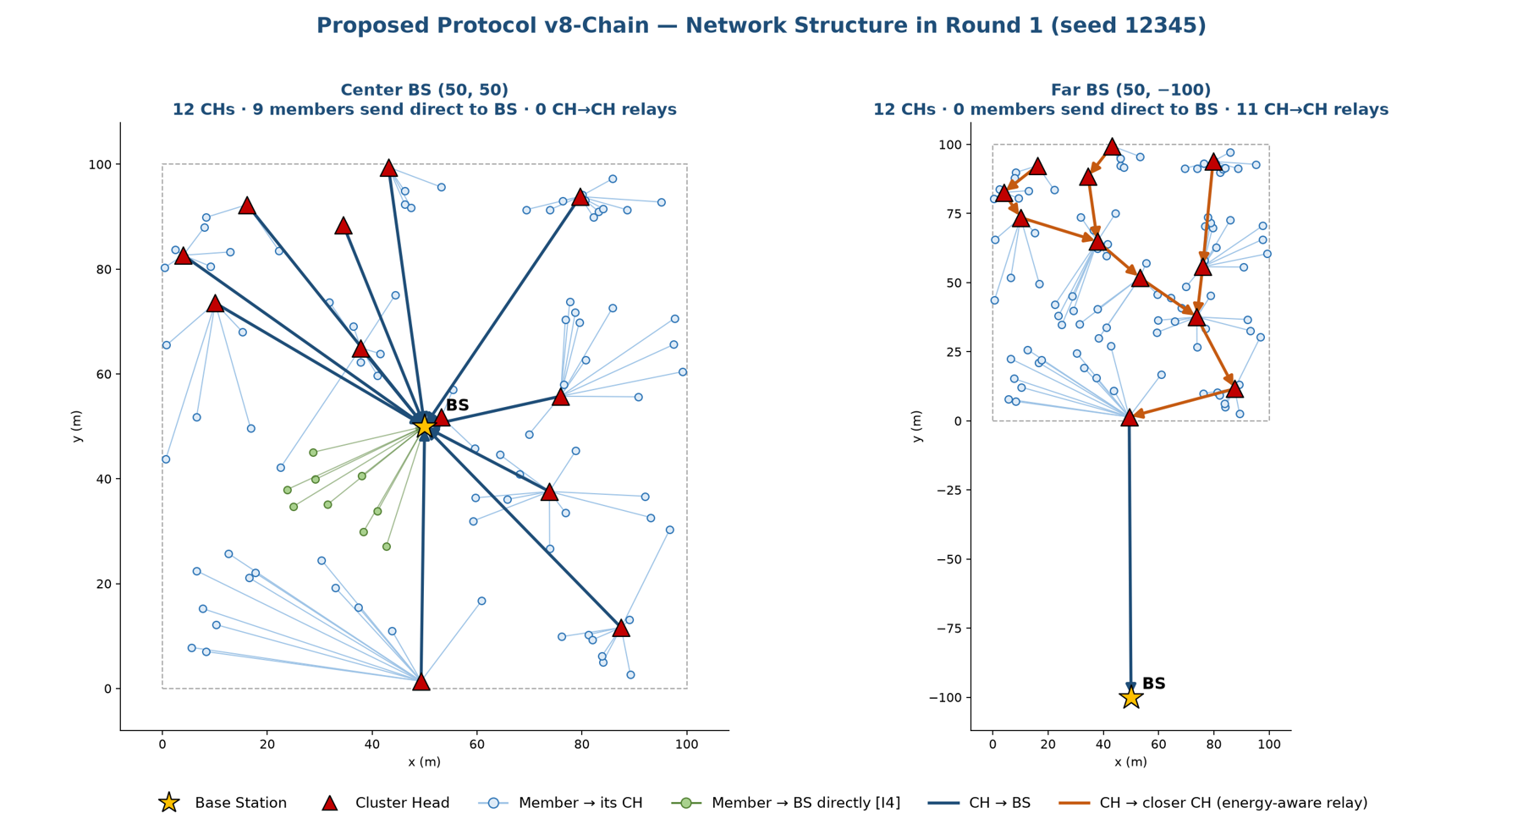
v8-Chain – شكل الشبكة في أول round
47
Clustering موفّر للطاقة في شبكات الحساسات · رحمة خالد عشبة
Notes:
دي حالة المحاكاة الحقيقية مش رسمة توضيحية. الشمال: الـ BS في النص، فمفيش ولا توصيل بين CHs، والنقط الخضرا نودز قريبة من الـ BS بتبعتله على طول. اليمين: الـ BS بعيد تحت، فالـ CHs عملت سلسلة لوحدها (الأسهم البرتقاني) لحد CH واحد بيبعت للـ BS.

Slide 48
07
النتايج
الـ BS في النص مقابل بعيد · Ablation · الثبات · المقارنة
Notes:
فاصل: الأرقام.

Slide 49
النتايج – الـ BS في نص الأرض
+69%
PDR | LND | HND | FND | البروتوكول
97.72% | 2703 | 2081 | 1730 | v3
97.31% | 3203* | 2091 | 1730 | v5b
98.43% | 2066 | 1976 | 1551 | v7 (نص)
98.49% | 2086 | 1991 | 1491 | v7.1 Multihop
99.27% | 2756 | 2711 | 2621 | v8-Chain
أول نود بيموت متأخر عن v7 (1551 ← 2621)
99.27%
PDR — الأعلى بين البروتوكولات اللي عمرها طويل
* وهمي: النودز كانت عايشة وساكتة
+33%
رسايل وصلت أكتر من v5b بنفس الـ 50 جول (201,505 ← 268,610)
49
Clustering موفّر للطاقة في شبكات الحساسات · رحمة خالد عشبة
Notes:
v8-Chain في النص بيشتغل زي v8 (مفيش توصيل). مقارنة بـ v7: أول نود بيموت متأخر 1070 round (+69%)، والـ PDR أعلى 0.84 نقطة. ومقارنة بـ v5b: وصّل 33% رسايل أكتر بنفس الـ 50 جول. النجمة جنب 3203: ده الـ LND الوهمي بتاع v5b. لو المحكّم سأل ليه v5b عنده LND أعلى، قولي إنه وهمي والدليل الـ 59 رسالة.

Slide 50
النتايج – الـ BS بعيد (50, −100)
+36%
PDR | LND | HND | FND | البروتوكول
97.08% | 2031 | 1910 | 1266 | v6 (سلسلة)
98.14% | 1976 | 1891 | 1266 | v7 (سلسلة + إصلاح)
98.66% | 1716 | 1646 | 1471 | v8 (مباشر)
99.07% | 1956 | 1886 | 1716 | v8-Chain
الـ FND مقارنة بـ v7 (1266 ← 1716)
+0.93 pp
الـ PDR مقارنة بـ v7 (98.14% ← 99.07%)
قراءة أمينة
الـ HND والـ LND في حدود 1% من v7 (1886 / 1956 مقابل 1891 / 1976) — زيه، مش أحسن. v8-Chain بيكسب في موت أول نود وفي الاعتمادية.
50
Clustering موفّر للطاقة في شبكات الحساسات · رحمة خالد عشبة
Notes:
لما الـ BS بعيد: v8 من غير سلسلة خسر في الـ HND والـ LND. التوجيه الذكي في v8-Chain قفل الفرق مع v7، وفضل محتفظ بأفضلية الـ FND والـ PDR: أول نود بيموت متأخر 36% عن v7، والـ PDR أعلى 0.93 نقطة. بس لازم نبقى أمناء: الـ HND والـ LND زي v7 تقريبًا (الفرق أقل من 1%)، مش أحسن منه.

Slide 51
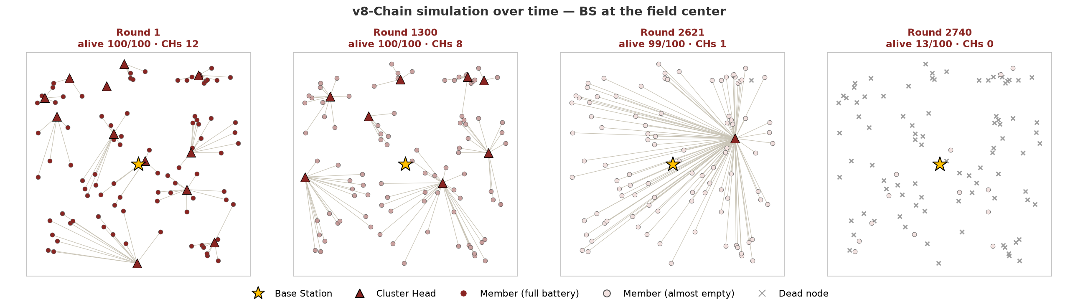
الشبكة مع الوقت – الـ BS في النص
البطاريات بتخلص بالتساوي: الـ 100 نود عايشين لحد round 2621، وآخر نود مات بعدها بـ 135 round بس.
51
Clustering موفّر للطاقة في شبكات الحساسات · رحمة خالد عشبة
Notes:
لقطات من نتايج المحاكاة: round 1 (الكل عايش، البطاريات مليانة)، round 1300 (البطاريات نصها خلص والـ CHs بتتغير)، round 2621 (أول نود مات = FND)، round 2740 (قرب النهاية). الأحمر الغامق = بطارية مليانة، الفاتح = قربت تخلص، الـ x الرمادي = نود ميت. لاحظي إن الـ 100 نود كانوا عايشين لحد round 2621، وآخر واحد مات بعدها بـ 135 round بس، يعني الحمل كان متوزع بالعدل.

Slide 52
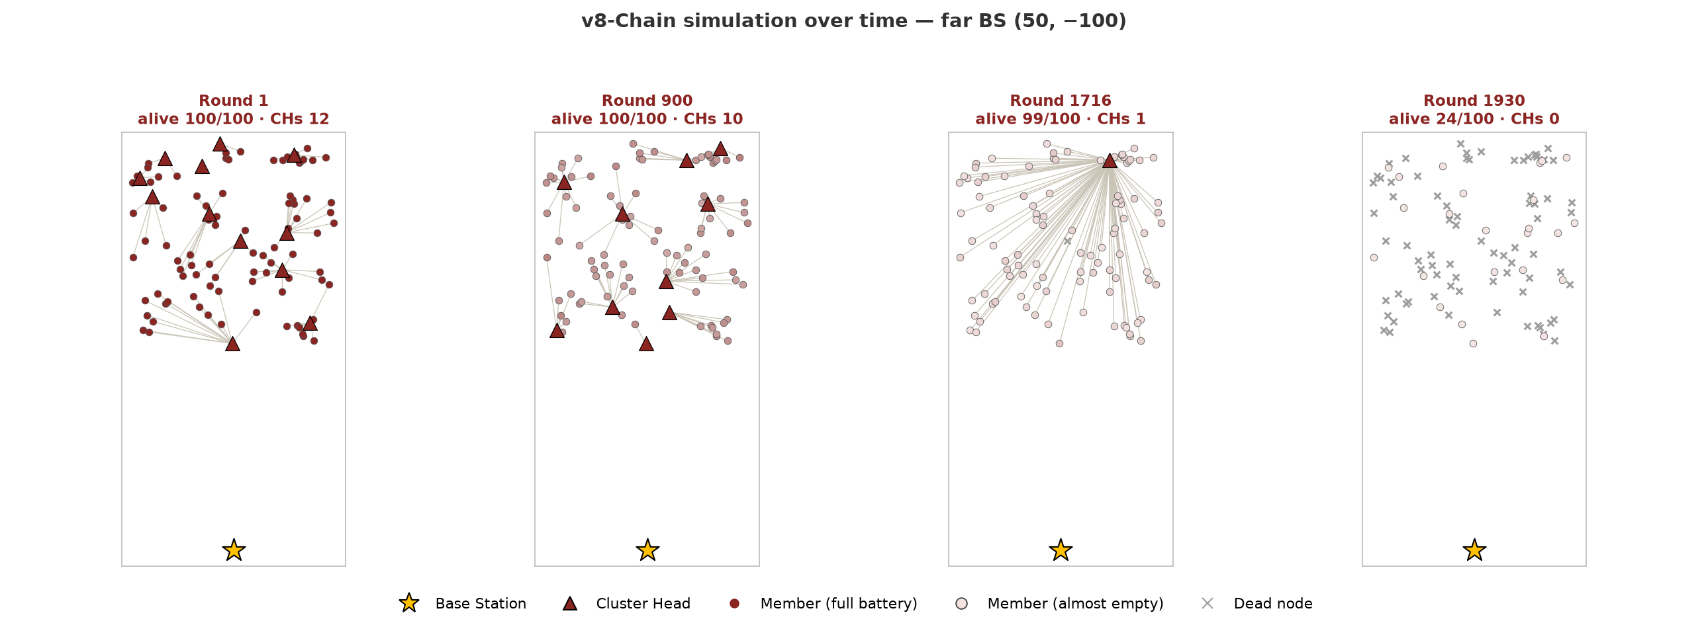
الشبكة مع الوقت – الـ BS بعيد
52
Clustering موفّر للطاقة في شبكات الحساسات · رحمة خالد عشبة
Notes:
نفس اللقطات والـ BS تحت عند (50, −100): الـ CHs بتدّي الداتا لبعض في اتجاه الـ BS (التوجيه الذكي). أول نود مات عند round 1716.

Slide 53
النص مقابل البعيد – نفس الكود، والـ BS بس اللي بيتحرك
53
Clustering موفّر للطاقة في شبكات الحساسات · رحمة خالد عشبة
Notes:
الشمال: الـ BS في النص، وv8 وv8-Chain نفس الشكل تقريبًا وأعلى من v6 وv7 بكتير. اليمين: الـ BS بعيد، كل البروتوكولات خسرت عمر، وv8 من غير سلسلة خسر أكتر واحد. v8-Chain رجع قريب من v7 في الـ HND والـ LND، وأعلى منه في الـ FND.

Slide 54
الـ Ablation – أنهي آلية أهم؟
I4 الإرسال المباشر
الأثر الأكبر: الـ FND من 2621 لـ 1821 من غيرها.
I5 ترشيح الأقوياء
التانية: الـ FND بقى 2171 من غيرها.
I2 / I1 / I3
I2 بتزوّد الـ PDR (+0.24 نقطة)؛ I1 وI3 شبكة أمان.
54
Clustering موفّر للطاقة في شبكات الحساسات · رحمة خالد عشبة
Notes:
بنشيل آلية واحدة كل مرة ونشوف الـ FND وقع قد إيه، زي ما تشيلي مكوّن من وصفة وتدوقي الفرق. لما شلنا الإرسال المباشر للـ BS (I4)، الـ FND وقع من 2621 لـ 1821، فدي أهم آلية. بعدها ترشيح الأقوياء (I5): الـ FND بقى 2171 من غيرها. التسليم الاستباقي (I2) أثره أكتر على الـ PDR. I1 وI3 مالهمش أثر لما الباقي شغّال، دول شبكة أمان.

Slide 55
الثبات – 8 أشكال شبكات عشوائية
ثابت
متوسط PDR | متوسط LND | متوسط HND | متوسط FND | الـ BS | البروتوكول
97.56% | 2374 | 2119 | 1688 | في النص | v5b
99.25% | 2765 | 2720 | 2618 | في النص | v8-Chain
97.72% | 2001 | 1674 | 1152 | بعيد | v5b
99.05% | 1995 | 1932 | 1743 | بعيد | v8-Chain
الترتيب واحد في كل الأشكال.
لما الـ BS بعيد، v8-Chain ساوى أو عدّى LND بتاع v7 (1976) في 6 من 8.
55
Clustering موفّر للطاقة في شبكات الحساسات · رحمة خالد عشبة
Notes:
عشان نتأكد إن النتيجة مش صدفة في شكل شبكة واحد، جربنا 8 أشكال عشوائية مختلفة (seeds مختلفة). الترتيب ماتغيرش في ولا واحدة. ولما الـ BS بعيد، الـ LND بتاع v8-Chain كان ≥ 1976 (رقم v7) في 6 من 8.

Slide 56
المقارنة الكلية – أحسن نسخة من كل عيلة (الـ BS في النص)
القراءة
v8-Chain: أطول وقت قبل موت أول نود في الكل.
PEGASIS: LND أطول، بس أول نود بيموت قبلنا بـ ~1300 round.
+ = النسخة المحسّنة.
56
Clustering موفّر للطاقة في شبكات الحساسات · رحمة خالد عشبة
Notes:
v8-Chain عنده أطول وقت قبل موت أول نود في الكل. PEGASIS عنده LND أطول (السلسلة الواحدة والمسافات القصيرة)، بس أول نود فيه بيموت قبلنا بحوالي 1300 round. العلامة + معناها النسخة المحسّنة.

Slide 57
المقارنة الكلية – الاعتمادية (PDR)
القراءة
HEED وSH-LEACH+ بيوصّلوا أكتر شوية — بس أول نود فيهم بيموت قبلنا بـ 1,200–2,300 round.
بين البروتوكولات اللي عمرها طويل، v8-Chain الأعلى في الـ PDR.
57
Clustering موفّر للطاقة في شبكات الحساسات · رحمة خالد عشبة
Notes:
HEED وSH-LEACH المحسّن بيوصّلوا أكتر شوية من v8-Chain، بس أول نود فيهم بيموت قبلنا بـ 1,200 لـ 2,300 round. بين البروتوكولات اللي عمرها طويل، v8-Chain عنده أعلى PDR. دي النقطة اللي لازم تقوليها صح للمحكّم.

Slide 58
أهم الاستنتاجات
التصميم أهم من ضبط الأرقام v3 (معادلة واحدة + إعادة استخدام) وv8 (حماية الـ CH وتخفيف حمله) جابوا أكبر مكسبين؛ تغيير المدة لوحده ماجابش.
1
امنع، وبعدين صلّح التسليم قبل موت الـ CH (I2) + النائب بعد موته بيخلّوا المجموعات شغّالة والرسايل ماشية.
2
مش كل رسالة محتاجة CH الإرسال المباشر للـ BS للنودز القريبة هو أكبر سبب لزيادة العمر.
3
التوصيل قرار حسب الطاقة قرار كل CH حسب التكلفة أحسن من سلسلة ثابتة: 0 توصيلات في النص، وسلسلة لما الـ BS يبعد.
4
اقري الـ LND مع التوصيل الـ LND الطويل ممكن يخبّي نودز ساكتة (v5b)؛ الـ FND والـ PDR والرسايل اللي وصلت بيكشفوه.
5
58
Clustering موفّر للطاقة في شبكات الحساسات · رحمة خالد عشبة
Notes:
خمس جمل لازم تحفظيها: (1) التصميم أهم من ضبط الأرقام. (2) امنع موت الـ CH، وبعدين صلّح لو حصل. (3) مش كل رسالة محتاجة تعدّي على CH. (4) التوصيل بين الـ CHs قرار حسب الطاقة، مش قاعدة ثابتة. (5) الـ LND لازم يتقري مع الرسايل اللي وصلت.

Slide 59
التوصيات – نستخدم إيه وإمتى؟
ليه | الأحسن | الموقف
أطول FND، وPDR 99.27%، وبيشتغل زي v8 | v8-Chain | الـ BS جوه الأرض أو قريب
أحسن FND وPDR والـ BS بعيد، والسلسلة بتتعمل لوحدها | v8-Chain | الـ BS بعيد عن الأرض
PDR حوالي 98.3–98.5% من غير آليات زيادة | v7.1 أو v5-exp (مدة 5) | أبسط حل كويس
الـ LND لوحده ممكن يضحك علينا | FND + PDR + الرسايل اللي وصلت | الحكم على "العمر"
59
Clustering موفّر للطاقة في شبكات الحساسات · رحمة خالد عشبة
Notes:
لو الـ BS قريب أو بعيد: v8-Chain في الحالتين. لو عايزين أبسط حل كويس: v7.1 أو v5-exp. ولما نحكم على العمر: نبص على FND والـ PDR والرسايل اللي وصلت، مش الـ LND لوحده.

Slide 60
حدود الدراسة والشغل الجاي
الشغل الجاي
حدود الدراسة
• نجرب على أجهزة حقيقية
• نجرب أماكن BS ومساحات وأعداد نودز أكتر
• نقارن التوصيل الذكي بأحسن مسار ممكن رياضيًا
• نجربه مع طبقة التشفير الهجين تحت هجوم
• محاكاة بس (ns-3، 100 نود، راديو حسابي)
• مكانين للـ BS، ومساحة واحدة، و8 أشكال شبكات
• مكسب الإرسال المباشر محتاج الـ BS يكون قريب
• موت CH واحد بسبب الطاقة؛ من غير موت كذا واحد مع بعض أو هجوم
60
Clustering موفّر للطاقة في شبكات الحساسات · رحمة خالد عشبة
Notes:
الحدود: كله محاكاة من غير أجهزة حقيقية، ومكانين بس للـ BS، ومكسب الإرسال المباشر محتاج الـ BS يكون قريب، والموت اللي جربناه كان من خلصان الطاقة بس. الشغل الجاي: نجرب على أجهزة حقيقية، ونجرب أماكن ومساحات أكتر، ونقارن بأحسن مسار رياضي، ونجرب مع التشفير تحت هجوم.

Slide 61
الخلاصة
5 بروتوكولات موجودة اتبنت بشكل عادل في بيئة واحدة، واتصلّح 2 منهم.
بروتوكول جديد اتطوّر آلية آلية، من v1 لحد v8-Chain.
v8-Chain بيحمي الـ CH قبل الموت وبعده، وبيخلّي النودز القريبة من الـ BS تبعت مباشرة، ومابيخليش حد يبقى CH غير القوي، وبيوصّل بين الـ CHs بس لما يوفّر طاقة.
v8-Chain
الـ BS في النص
FND 2621 · PDR 99.27%
الـ BS بعيد
FND 1716 · PDR 99.07%
إعداد واحد للحالتين.
61
Clustering موفّر للطاقة في شبكات الحساسات · رحمة خالد عشبة
Notes:
قولي الخلاصة في 3 جمل: أعدنا بناء 5 بروتوكولات بشكل عادل وصلحنا اتنين منهم. طوّرنا بروتوكول جديد خطوة خطوة لحد v8-Chain. وv8-Chain بيحمي الـ CH قبل الموت وبعده، وبيخلّي النودز القريبة تبعت مباشرة، وبيوصّل بين الـ CHs بس لما يوفّر، فبيشتغل كويس سواء الـ BS قريب أو بعيد.

Slide 62
المراجع – (1/2)
[1] W. R. Heinzelman, A. Chandrakasan and H. Balakrishnan, “Energy-Efficient Communication Protocol for Wireless Microsensor Networks,” Proc. HICSS, 2000.
[2] O. Younis and S. Fahmy, “HEED: A Hybrid, Energy-Efficient, Distributed Clustering Approach for Ad Hoc Sensor Networks,” IEEE Trans. Mobile Computing, 2004.
[3] S. Lindsey and C. S. Raghavendra, “PEGASIS: Power-Efficient Gathering in Sensor Information Systems,” Proc. IEEE Aerospace Conference, 2002.
[4] Shrestha, Kim, Jung and Lee, “The Improved Energy Efficient LEACH Protocol Technology of WSNs,” IJIBC, 2015.
[5] A. Razaque, M. Mudigulam, K. Gavini, F. Amsaad, M. Abdulgader and P. Krishna, “H-LEACH: Hybrid-Low Energy Adaptive Clustering Hierarchy for Wireless Sensor Networks,” Proc. IEEE LISAT, 2016.
[6] Kaur, Kour and Singh, “EECH-HEED: An Adaptive Hybrid Clustering Protocol for Energy Efficient Soil Monitoring,” Scientific Reports, 2025.
[7] Subedi, Acharya, Lee and Lee, “Two-Level Clustering Algorithm for Cluster Head Selection in Randomly Deployed WSNs,” Telecom (MDPI), 2024.
[8] Juwaied and Jackowska-Strumillo, “DL-HEED: A Deep Learning Approach to Energy-Efficient Clustering in Heterogeneous WSNs,” Applied Sciences (MDPI), 2025.
62
Clustering موفّر للطاقة في شبكات الحساسات · رحمة خالد عشبة
Notes:
المراجع بالإنجليزي زي ما هي في الأبحاث. المراجع من 10 لـ 14 هي الأبحاث الجديدة اللي بتغطي الآليات اللي في v8-Chain — ارجعي اقريهم.

Slide 63
المراجع – (2/2)
[9] El-Sayed, Abd-Elgaber and Refaay, “An Intelligent RL Enhanced Improved LEACH Protocol for Prolonging WSN Lifetime,” Scientific Reports, 2026.
[10] J. Jassbi and S. Moridi, “Fault Tolerance and Energy Efficient Clustering Algorithm in Wireless Sensor Networks: FTEC,” Wireless Personal Communications, 2019. doi:10.1007/s11277-019-06281-6
[11] R. Pachlor, D. Shrimankar, K. K. Nagwanshi and M. Paliwal, “Cluster-Head Rotation Approaches in Sensor Networks: A Review,” arXiv:2206.08892, 2022.
[12] C. Li, M. Ye, G. Chen and J. Wu, “An Energy-Efficient Unequal Clustering Mechanism for Wireless Sensor Networks,” Proc. IEEE MASS, 2005.
[13] V. Chauhan and S. Soni, “Energy Aware Unequal Clustering Algorithm with Multi-hop Routing via Low Degree Relay Nodes for Wireless Sensor Networks,” J. Ambient Intelligence and Humanized Computing, vol. 12, pp. 2469–2482, 2021. doi:10.1007/s12652-020-02385-1
[14] W. B. Heinzelman, A. P. Chandrakasan and H. Balakrishnan, “An Application-Specific Protocol Architecture for Wireless Microsensor Networks,” IEEE Trans. Wireless Communications, 2002.
[15] ns-3 Network Simulator, release 3.41, https://www.nsnam.org
63
Clustering موفّر للطاقة في شبكات الحساسات · رحمة خالد عشبة
Notes:
المراجع بالإنجليزي زي ما هي في الأبحاث. المراجع من 10 لـ 14 هي الأبحاث الجديدة اللي بتغطي الآليات اللي في v8-Chain — ارجعي اقريهم.

Slide 64
شكرًا
أسئلة ومناقشة
م. رحمة خالد عشبة

